Slide 1

الوحدة الدراسية الاولى
القياس والتقويم التربوي

Slide 2


الموضوع الاول
مفهوم القياس ومستوياته , انواعه , مجالاته , أهميته , دورها ,العوامل المؤثرة عليه

Slide 3
اهداف اكتساب المفاهيم التربوية المتضمنة في الوحدة الاولى :
هدف الاكتساب
ان يعرف الطالب مفهوم القياس التربوي
ان يميز بين القياس المباشر وغير المباشر
ان يعطي مثالاً على القياس الغير مباشر
ان يعرف الطالب مفهوم التقويم
ان يفرق بين التقويم والتقييم

Slide 4
اهداف اكتساب المفاهيم التربوية المتضمنة في الوحدة الاولى :
ان يعطي مثالاَ على التقويم التربوي
ان يعرف الطالب مفهوم التقويم التكويني
ان يفرق بين التقويم التكويني والنهائي
ان يعطي مثالاَ على التقويم التكويني
ان يعرف الطالب مفهوم التقويم النهائي
ان يفرق بين التقويم النهائي والمستمر
ان يعطي مثالاَ على التقويم الختامي

Slide 5



القراءات المساعدة :
عمر , محمود احمد واخرون (2010) القياس النفسي والتربوي . ط 1 , دار المسيرة للنشر والتوزيع والطباعة ,الاردن .
عبد الرحمن , احمد محمد (2011) تصميم الاختبارات , ط 1 , دار اسامة للنشر والتوزيع , عمان .
مراد . صلاح احمد , امين , علي سليمان (2005) الاختبارات والمقاييس في العلوم النفسية والتربوية , خطواتها , اعدادها ,
ط1 , دار الكتاب الحديث , القاهرة .

Slide 6
المقدمة
ان القياس قديم قدم اول محاولة بدأها الانسان لتعلم شيء لأخر من بني جنسه ؛ فالإنسان القديم اعتمد التجربة في تعلمه واستطاع ان يقوم سلوكه استناداً على نتائج ذلك السلوك .
ففي النصف الثاني من القرن التاسع عشر أخذ المربون يدركون مساوئ الاعتماد كلياً على التسميع الشفهي وظهر من يدعو الى استخدام الاختبارات التحريرية بدلاً من الشفوية كأساس للالتحاق بالكليات والجامعات وخاصة في الولايات المتحدة الامريكية .
وعلى الرغم من الجوانب الايجابية التي تتمتع بها الاختبارات التحريرية الا انها تحمل بعض القصور منها عدم الشمول وعدم الموضوعية وضعف صياغة بعض اسئلتها غير ان هذه النقلة في الاختبارات لم تؤد الى الاستغناء كلياً عن الاختبارات الشفوية .
وشهد القرن العشرين حدث هام هو ادخال اول وسيلة من الوسائل الشائعة في قياس الذكاء على يد بينيه وسيمون حيث وضع الفريد بينيه بالاشتراك مع زميل له سيمون بوضع اول اختبار للذكاء عام 1905 وكان لهذا لجدث الاثر الكبير في تطور القياس والتقويم التربوي .

Slide 7
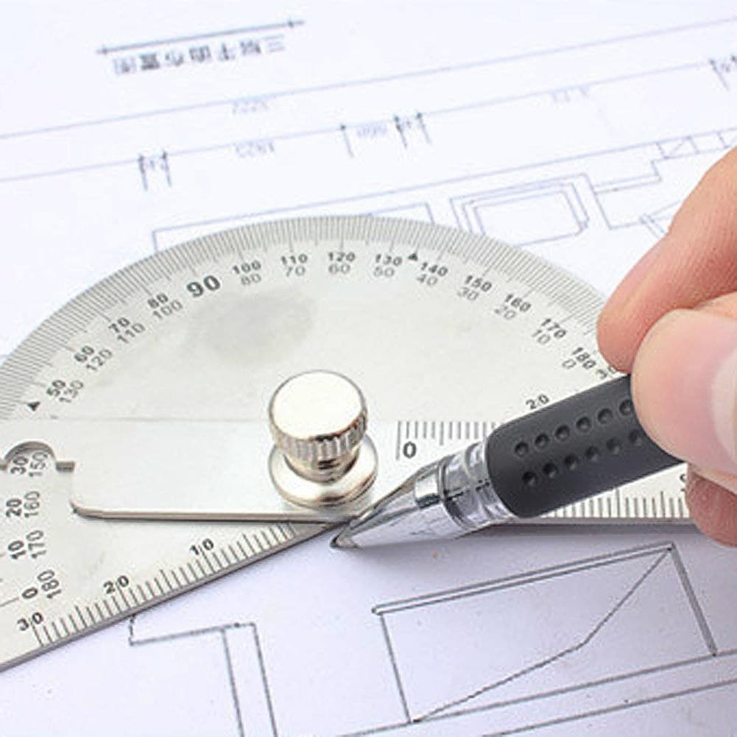
اولاً : مفهوم القياس

Slide 8
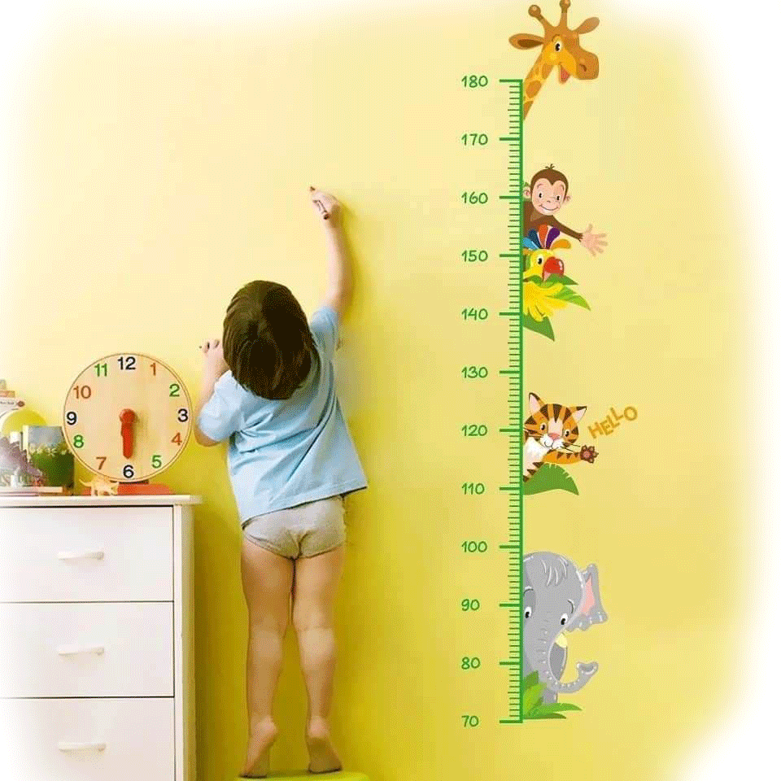
ان القياس ( Measurement ) بمفهومه الواسع يشير الى الجوانب الكمية التي تصف خاصة او سمة معينة مثل ارتفاع سائل او حجم كرة او التحصيل الدراسي لطالب ، كما يشير الى عملية جمع المعلومات وترتيبها بطريقة منظمة ، وكذلك نتيجة هذه العملية . ويمكن تعريف القياس بصورة اكثر دقة بانه ( عملية تكميم او تعبير بلغة كمية تتطلب اصدار حكم او تقويم عنها) , وكما عرفه ( جيلفورد ) بأنه " وصف البيانات باستخدام الارقام " .

Slide 9

اما القياس في الاحصاء فهو : تقدير الاشياء والمستويات تقديراُ كمياٌ وفق أطار معين من المقاييس المدرجة ، كما يتضمن مقارنة نتيجة القياس بغيرها ومن امثلة ذلك :
قياس قدرة الطالب في مادة معينه قياساً الى درجة 100% .
قياس الاستعداد العقلي للطلبة بمقياس الذكاء ثم مقارنة ذلك مع مجموعته .
قياس قدرة الطالب على الانتقال الى مدرسة بأعلى مرحلة دراسية او الى الجامعة او الى الحياة المهنية بعد تخرجه من مرحلة دراسية معينه .

Slide 10

اما القياس في علم النفس فهو
( تعريف ثورندايك )
( اذا وجد شيء فانه يوجد بمقدار فاذا كان موجوداً بمقدار فانه يمكن قياسه )
العوامل المؤثرة على القياس :
1) طبيعة الشي المراد قياسه : اذا كانت الظاهرة مادية تكون سهلة القياس ، اما اذا كانت ظاهرة نفسية يكون قياسها اصعب .
2) نوع المقاييس ووحدة القياس المستخدمة : اذ ان البعض من السمات يمكن التحكم فيها وقياسها بدقة كما في الذكاء والقدرات العقلية بينما يصعب قياس سمات الشخصية والحالة المزاجية .

Slide 11
مجالات القياس
مقاييس التحصيل ومقاييس الاستعداد .
المجال الانفعالي : مقاييس الاستعداد
المجال المهاري : مقاييس المهارات الحركية

Slide 12
انواع القياس

Slide 13
انواع القياس
1
القياس المباشر :
وهي المقاييس التي تقيس الصفة او الخاصية نفسها دون الحجة لقياس الاثار الناتجة عنها كما يحدث حين نقيس طول قطعة من القماش او طول عمود صلب او ارتفاع بناية او قياس اطوال التلاميذ وقت الكشف الطبي عليهم
2
القياس غير المباشر
وهي المقاييس التي لا تستطيع قياس الصفة او الخاصية بطريقة مباشرة , وانما تقيس الاثار الناتجة عنها من اجل الوصول إلى كمية الصفة او الخاصية المقاسة , كما يحدث عند قياس درجة حرارة بالمحرار بملاحظة ارتفاع عمود الزئبق ، او قياس تحصيل التلاميذ في خبرة معينه بعدد من الاسئلة سلوكية معينة او حين نقيس ذكاء التلاميذ واستعداد اتهم العقلية بالاستجابة لمواقف تتطلب نوعاً من السلوك الذكي

Slide 14
الحاجة الى القياس
الفروق في الانسان من خلال من خلال مقارنة قدراته المختلفة او معرفة اتجاهاته ونواحي القوة والضعف فيه في فترات زمنية متباعدة او نتيجة حصوله على خبرة معينه
الفروق بين الافراد مقارنة الطالب مع غيره من حيث التحصيل ، العمر او البيئة من النواحي ، علمية نفسية ، مهنية ، تربوية لتحديد مركزه النسبي وصولاً الى تصنيف الافراد الى مستويات او جماعات متقاربة متجانسة
الفروق بين المهن من اجل تحديد المستويات المختلفة من القدرات والاستعدادات او السمات وقياسها لغرض انتقاء المهنة المناسبة او التوجيه المهني للوظيفة
الفروق بين الجماعات قياس مثل هذه الفروق مفيدة في دراسة سيكولوجية الجماعات وخصائص النمو ودراسة العوامل التي تكون مسؤوله عن هذه الفروق .

Slide 15
اهمية القياس في التربية
1
التأخر الدراسي : الاختبارات التحصيلية مثلاً تعطي صورة واضحة لمستوى الطلاب والجوانب النفسية اما الاختبارات النفسية تكشف عن حالات التخلف الدراسي واسبابه .
2
الاختيار التربوي والتعليمي : اختيار فروع التعليم وغيره .
3
الارشاد التربوي : تحديد نوع الدراسة بحسب رغبة الوالدين او الطالب .
4
تصنيف التلاميذ: تصنيف الطلبة بشكل صفوف متجانسة من حيث المستوى العقلي والتحصيلي والاقتصادي والاجتماعي و انتقالهم الى مرحلة تعليمية اعلى .

Slide 16

مفهوم القياس والتقويم ودورها
في العملية التربوية
ان العملية التربوية شانها شأن اية عملية اخرى لا يمكن ان تتقدم مالم يعد القائمون بها والمختصون بشؤونها الى تقويم نتائجها من اجل التعرف على مدى نجاحها في احداث التغيرات المطلوبة التي تسعى لتحقيقها (الاهداف) في مختلف جوانب السلوك الانساني المعرفي والوجداني والمهارى ، لذا اعطاء التربويين والمهتمون بالشأن التربوي اهتماماً كبيراً بالتقويم التربوي بوصفه جزء اساسي في العملية التربوية نفسها اذ بدون اجراء عملية التقويم لا يمكن معرفة مدى ما حققته العملية التربوية ومدى ملائمة البرامج المستخدمة للوصول اليها .

Slide 17
ان العملية التربوية تتضمن
ثلاث عناصر اساسية
تحديد الاهداف
التربوية
اعطاء الخبرات التعليمية التي تساعد في تحقيق هذه الاهداف .
اجراء عملية التقويم لتحديد مدى تحقيق الاهداف .
وعليه فان اي قصور في احد العناصر المذكورة اعلاه قد يؤدي الى تراجع فعالية العملية التربوية ومن اجل قيام العملية التربوية بوظائفها على الشخص الذي يتولى مثل هذه العملية (المعلم) معرفة كيف يحصل على معلومات تتعلق بمدى تقدم طلبته نحو الاهداف التربوية وان يكتسب المهارات المتعلقة بالتقويم فضلاً عن اكتسابه مهارات تدريسية .

Slide 18

القياس النفسي
ان عملية قياس الفروق بين الافراد في سمة ما اكثر منها عملية قياس كمية ما يملكه كل فرد من هذه السمه او تلك والتي يشتركون فيها ويراد تحديد الوضع النسبي لكل فرد منهم على هذه السمة .

Slide 19
أولاً:اهداف القياس النفسي
الوصف
يقصد به حصر الامكانيات (القدرات ، الاستعدادات ، مستوى الذكاء ، الميول ، المهارات .......) المتوفرة لدى عينة من الافراد بهدف محاولة توظيف واستخدام هذه الامكانيات على الوجه الامثل .
التشخيص
يقصد به جوانب القوة والضعف لدى التلاميذ بناءً على درجاتهم في الاختبارات المدرسية ويقصد بالتشخيص النفسي تحديد الصفات النفسية لشخص ما وخصوصاً تلك السمات التي تهيئا الفرد نحو الاضطرابات العقلية
التنبؤ
وهو هدف علم النفس بصفته علماً ، فبناءً على فهم امكانيات الفر د ومقتضيات العمل او مجال الدراسة ومتطلبات كل منها ، يمكن توجيه الفرد الى مهنة معينة او مجال للدراسة ويكون احتمال نجاحه مرتفعاً .

Slide 20
ثانياً : مستويات القياس النفسي
قدم ستيفنز(Stevens) عام 1951 تصنيفاً لمستويات القياس النفسي معتمداً على كيفية استخدام الاعداد في كل منها ولكل منها قواعده وحدوده وضوابط لاستخدام الاعداد والعمليات الحسابية فيه ، وفيما يلي المستويات مرتبة من ادناها الى اكثرها تعقيداً .
القياس النسبي
القياس الفئوي
القياس الرتبي
القياس الاسمي

Slide 21
القياس الاسمي
وهو ابسط مستويات القياس ، وفيها يستخدم العدد لتصنيف الاحداث او الاشياء او الافراد في فئة او اخرى وفي هذه الحالة فان العدد المستخدم يشير فقط الى مسمى الفئة ومن امثلة ذلك عندما نعطي الذكور رقم (1) والاناث رقم (2) او ترقيم قاعات كلية ما بارقام 20، 21،.............) .
3
3
4
2
5
1
6

Slide 22
القياس الرتبي
وهو المقياس الذي يمكننا من ترتيب المجموعة تنازلياً او تصاعدياً حسب درجة امتلاكهم لسمة معينة . كان يتم ترتيب افراد المجموعة حسب المستوى الاقتصادي او درجة انتباههم او قدرتهم على الاصغاء ولا يستطيع هذا المقياس ان يعطينا قيمة رقمية محددة تدل على بل يعطي اسبقية في هذه الصفة او تلك وان وحدات هذا القياس غير متساوية ومثال ذلك تسلسل ابناء الاسرة الاكبر ، الاوسط ، الاصغر . فقد يكون الفارق بين الاكبر والاوسط لا يتجاوز السنه الواحدة بينما الفارق بين الاوسط والاصغر قد يكون (10) سنوات .

Slide 23
القياس الفئوي
ان هذا القياس ارقى من القياسيين السابقيين ( الاسمي والرتبي) حيث تمثل الارقام هنا معنى كمياً وتبرز اهمية الحديث عن وحدة القياس فاذا كانت علامات طلاب صف ما تتوزع بين الصفر والمئة بوحدة الخمس نقاط اي ( 5، 10، 15، ... ، 95 ، 100) في بحث معين فهذا يعني ان
1- الطلاب يختلفون في تحصيلهم وهذا يمكن او يوفره القياس الاسمي .
2- رتبة الطالب الذي درجته 65اعلى من رتبة الطالب الذي درجته 60 وهذا يمكن ان يوفره القياس الرتبي .
3- الطالب الذي درجته 65مثلاً اعلى بخمس نقاط ( وحدة واحدة ) من تحصيل الطالب الذي درجته 60 واعلى بعشر نقاط ( وحدتين) من تحصيل الطالب الذي درجته 55 وهكذا ما يوفره المقياس الفئوي .

Slide 24

القياس النسبي
من مميزات مقياس النسبة ان له صفر مطلق ، اي صفر حقيقي فالدرجة "صفر" في مقياس النسبة تعنى الغياب الكامل للصفة المقاسة ذلك بالإضافة الى تساوي الفروق بين المسافات هاتين الصفتين ( الصفر المطلق والوحدات المتساوية) تجعل مقياس النسبة من ارقى المقاييس التي تسمح باستخدام عملية الجمع فعلى سبيل المثال 10 كغم هي ضعف 5 كغم والطريق الذي طوله 100كم هو ضعف الطريق الذي طوله 50 كم ، وهذا النوع من المقاييس لا يوجد الا قليلاً في علم النفس ونظراً لتوافر جميع الخصائص مقياس المسافة اضافة الى الصفر المطلق في هذه المقاييس لذلك يمكن استخدام كل العمليات الحسابية الاربعة كذلك يمكن استخدام العمليات الرياضية العليا كالجبر والتفاضل والتكامل والطرق الاحصائية الممكنة .

Slide 25
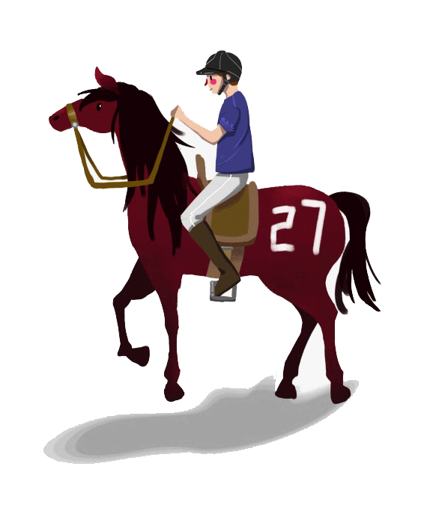
مثال يلخص لنا المقاييس الاربعة ، تخيل سباق للخيل في حلبة دائرية وعلى كل متسابق ان يجري (5) دورات متتالية دون توقف في هذه الحالة نجد ان
- الارقام المحددة للخيول هي مقياس اسمي .
- المراكز التي وصلوا اليها بعد انتهاء دورات السباق هي مقياس رتبي .
- عدد الكيلو مترات التي تستغرقها الدورة الواحدة هي مقياس مسافة .
- مقدار الزمن الكلي للفائز في الدورات الخمس هو مقياس النسبة .

Slide 26
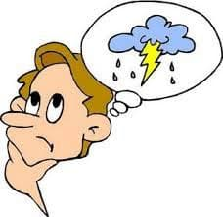
نشاط (1) بعد اطلاعك على تعريف القياس , كيف تعرفه بأسلوبك الخاص .

Slide 27
نشاط (2) اعط مثال يوظف المقاييس الاربعة للقياس .

Slide 28
نشاط (3) تعاون مع زملائك لمعرفة العلاقة بين مستويات القياس الاربعة .

Slide 29

الموضوع الثاني
التقويم التربوي وانواعه , العلاقة بين القياس والتقويم والتقييم

Slide 30

اولاً : التقويم التربوي وانواعه
هنالك جملة من التعاريف حول التقويم نعتمد منها ما يعكس عبارة التقويم التربوي هو ( عملية تشخيص ووقاية وعلاج تصدر عنها احكاماً تستخدم كأساس للتخطيط وتشمل تحديد الاهداف وتوضيح التخطيط اصدار الاحكام والقرارات على الادلة والاساليب والاهداف في ضوء احكام معينة .
فالتقويم عملية منظمة لجمع البيانات وتحليلها , وانه ينطوي تلى احكام قيمية , ويتطلب التحديد المسبق للأهداف التربوية

Slide 31

ويوجد نوعان للتقويم :
1
التقويم القديم :
يرتبط مع المنهج القديم الذي يعبر عن الدرجة التي يحصل عليها الطالب بالامتحان والتي تعكس ما حفظه من معلومات نظرية .

Slide 32
2
التقويم الحديث(الواسع)
يأخذ هذا النوع مجالاً اوسع فألى جانب المعلومات يتناول جوانب الخبرة وطرائق البحث والتفكير والمهارات والاتجاهات والميول وغيرها , وهنالك من يفرق بين نوعين من التقويم على اساس الطريقة المستخدمة في جمع الملاحظات والبيانات الضرورية للقيام بالتقويم .
الاول: تقويم ذاتي حيث يلجأ الفرد الى المقاييس الذاتية وحدها في عملية التقويم كما يحدث يعتمد التقويم على المقابلة الشخصية او مقاييس التقدير .
الثاني: تقويم موضوعي حيث يعتمد على المقاييس الموضوعية في جمع الملاحظات الكمية عن موضوع التقويم ولا يلجأ الى المقاييس الذاتية .

Slide 33

كما توجد انواع اخرى للتقويم بحسب
موقع اجراءه :
التقويم التمهيدي :
يهدف إلى معرفة استعداد المتعلم للتعليم بالتالي معرفة ما أذا كان المتعلم يمتلك أو لا يمتلك بعض المحلات السلوكية كالمهارات والقدرات الضرورية للتسجيل في الصف الأول أساس وتصنيف أطفال الروضة , كذلك يستخدم في بداية تقديم الدرس بشكل اسئلة او مقدمة او انشطة او مشكلات من شانها ان تثير اهتمام الطلبة بالدرس وتحفر دافعيتهم نحو التعلم .

Slide 34
كما توجد انواع اخرى للتقويم بحسب
موقع اجراءه :
التقويم البنائي ( التكويني) :
وهو التقويم الذي يلازم العملية التعليمية منذ بدايتها وبصورة مستمرة فالمعلم يقوم بإجراءات تقويمية عديدة وفي فترات زمنية قصيرة مثل الامتحانات اليومية والاسبوعية والشهرية بهدف تزويد المعلم والمتعلم بمعرفة نتائج ادائهم ( تغذية راجعة) ويفيد هذا التقويم في :
- التعرف على مدى سيطرة الطلبة على الوحدة او المادة الدراسية
- تشخيص اسباب عدم استطاعة البعض من السيطرة عليها .
- تقديم العلاجات المناسبة للمتعلمين قبل الانتقال الى الوحدة التالية .
ويستخدم التقويم التكويني الأدوات الاتية :
الاسئلة أثناء الدرس .
الاختبارات القصيرة .
الحوار الذي يديره المعلم حول الموضوعات .
الاستفسارات التي يقدمها للمتعلمين .
الملاحظات .

Slide 35
كما توجد انواع اخرى للتقويم بحسب
موقع اجراءه :
التقويم الختامي :
يهدف الى إعطاء تقديرات للمتعلمين توضح مدى اكتسابهم للأهداف التعليمية المضمنة في المقرر , وإعطائهم شهادة تستخدم نتائجه في اصدار أحكام نهائية وهو الذي يجري عادة في نهاية السنة الدراسية ويفيد هذا التقويم في :
اتخاذ القرارات المتعلقة بنقل الطالب من صف الى اخر وبتخريجهم ومنح الشهادة .
الحكم على مدى فاعلية المدرس والمناهج المستخدمة وطرائق التدريس والتقنيات التربوية .

Slide 36
الفرق بين التقويم التكويني
والتقويم النهائي :
الفترة الزمنية : | الغرض منه : | الادوات المستعملة
: يتم التقويم التكويني اثناء العملية التعليمية او اثناء اعطاء الدرس بينما يتم التقويم النهائي في نهاية الفصل الدراسي . | الغرض من التقويم النهائي متابعة تحصيل الطلبة والتعرف على قدراتهم وتزويدهم بتغذية الراجعة لتحسين مستواهم التحصيلي بينما التقويم الختامي فالغرض وضع الدرجات النهائية للطلبة وتقويم فعاليتهم والحكم على انتقالهم من صف الى اخر . | : ان الادوات المستعملة في التقويم التكويني في اجراءاته القياسية ( اختبارات محكية المرجع ) اما التقويم الختامي فيستعمل في اجراءاته اختبارات معيارية المرجع .

Slide 37

ثانياً : العلاقة بين القياس والتقويم
والتقييم :
هناك فرق بين القياس وكل من التقييم والتقويم فالقياس اكثر موضعية منهما ، وكذلك فان الدرجة التي نحصل عليها من القياس ليس لها قيمة في ذاتها ، مالم يتم تفسيرها في ضوء كافة الظروف , وهناك فرق بين التقييم والتقويم فالتقويم اشمل واعم من التقييم الذي يتوقف عند مجرد اصدار حكم على قيمة الاشياء بينما مفهوم التقويم اضافة الى اصدار الحكم عملية تعديل وتصحيح الاشياء التي تصدر بشأنها الاحكام اي ان التقويم يتضمن عملية اصدار قرار وحكم من شانه ان يحسن العملية التعليمية .

Slide 38
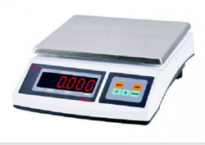
مما سبق نستطيع القول ان :
القياس هو تقدير كمي ويتناول جانب الوصف .
التقييم هو اصدار حكم على قيمة الشي ويتناول جانب التشخيص .
التقويم هو تعديل وتصحيح ما اعوج وتخليصه من نقاط ضعفه (علاج) .
فالقياس سابق للتقويم واساس له , فاذا وزنت نفسك وكان وزنك (110) كيلو غرام فهذا قياس , واذا علق صديقك على وزنك قائلاً ما أسمنك , فهذا تثويم مستند إلى قياس ويقيس المدرس تحصيل التلاميذ بواسطة الاختبارات . وتعتبر الدرجة وصف كمي للتحصيل أما اذا حولت إلى تقديرات ممتاز , جيد جدا , جيد , مقبول , ضعيف فنقول تقويم لأنه أصدر أحكام على هذا التحصيل .

Slide 39
فيما يلي جدول يوضح الفروق بين المصطلحات الثلاثة :
ت | القياس | التقييم | التقويم
1 | يهتم بوصف السلوك | يتحقق بإعطاء قيمة له | يحكم على قيمة السلوك
2 | اقل شمولية من التقويم | يتوسط بين القياس والتقويم | اكثر شمولية من القياس والتقييم
3 | يعطي وصفاً للموضوع المراد قياسه دون اهتمام للربط بين جوانبه | وصف كمي للبيانات التي تحصلنا عليها من القياس | يقوم بمقارنة الشخص مع نفسه ومع الاخرين
4 | اعطاء حكم رقمي فقط | _________ | اصدار حكم ( علاجي , وقائي , تشخيصي)
5 | تقدير كمي | تقدير نوعي | تقدير كمي ونوعي
6 | يستخدم لغة الكم ويحتاج الى ادوات قياس | يستخدم لغة الكم دون استخدام ادوات | يستخدم لغة الكم والكيف باستخدام القياس من (التشخيص والعلاج )

Slide 40
1- يحدد اتجاه المدرسة في تحقيق اهدافها .
3- تعالج نواحي القصور في صياغة الاهداف الكتب المدرسية ، طرائق التدريس ....الخ
2- يشخص المعوقات التي تصادف الطالب ، المعلم ، الادارة .
اهمية التقويم في التربية (وظائفه) :
5- يساعد التقويم على تصحيح عمل المعلم كنوع من التقويم الذاتي وتقدم له تغذية راجعة
4- اكتشاف نقاط القوة كنوع من التحفيز والتقويم الايجابي .
6) يساعد التقويم على التوجيه والارشاد باعتماد نتائجه وتحليلها .

Slide 41

الاستمرارية
( أي استمرار طوال العام , ليتسنى للمعلم اكتشاف الخطأ ومعالجته) .
الشمولية
( أي تشتمل على جميع عناصر المنهج بما فيه المتعلم ) .
التعاون
( أي يكون من المعلم , وغيره من أفراد هيئة التعليم ) .
التنويع
( أي تنويع المعلم في استخدام أدوات التقويم ) .
اسس (الصفات)
التقويم
5) الاقتصاد
( أي استخدام الأِشياء التي لا تؤثر على جودة العمل وتوفير الوقت والجهد والمال ) .
6) التمييز
( أي إظهار الفروق الفردية بين متعلم وآخر ) .
7)الأساس العلمي
( الموضوعية – الصدق – الثبات ) .

Slide 42
معايير التقويم :
1) الجماعي المرجع : تقويم أداء المتعلم بمقارنته مع أفراد مجموعته .
2) المحكي المرجع : تقويم أداء المتعلم بمقارنته بمستوى كفاية محدد حسب الأهداف .

Slide 43

ادوات التقويم :
2) المقابلة الشخصية .
1) الاختبارات
4) الاستبيان .
3) الملاحظة .
6) سلالم الاتجاهات
( مجموعة من المقاييس الهدف منها الكشف عن الآراء والاتجاهات نحو موضوع معين أو موقف محدد ) .
5) قوائم الميول ( وضع الميول – وهي مجموعة الاستعدادات الفطرية التي تؤدي إلى الانتباه إلى موضوع أو موقف محدد – في قوائم تحدد نوعية وخصائص الميول لدى المتعلمين ) .

Slide 44
دور القياس والتقويم
في صنع القرار :
من الواضح ان عملية التقويم التربوي تستند على عمليات القياس التي لا يمكن الاستغناء عنها ، وكما كانت عمليات التقويم تهدف الى اتخاذ قرار معين في نهاية الامر فان للقياس دور مهم في مساعدة التقويم في اتخاذ القرارات التربوية . وكما يلي:
1- يستخدم القياس والتقويم لتحديد موقع الطالب بين اقرانه ، وبالتالي يحدد مدى استفادة الطالب من المقرر الدراسي .
2- يستخدم القياس والتقويم في عملية توزيع الطلاب على الشعب وتوزيع الطلبة على :
الذكاء ، الاستعدادات ، التحصيل الدراسي .......... الخ
3- يستخدم القياس في تقويم المناهج الدراسية وكفاءة كل من المعلمين والادارة المدرسية .
4- يستخدم القياس في كفاءة الدورات التربوية او الدورات التدريبية التي تجري لتدريب العاملين اثناء الخدمة " معلمين ،مدراء ، مشرفين .......الخ .
5- يعتمد على نتائج القياس لتحديد مدى صلاحية وكفاءة نظم الامتحانات المدرسية ومستوى صعوبة او سهولة الاسئلة الإمتحانية .

Slide 45
الفرق بين الاختبار والتقويم :
الاختبار عملية نهائية تقيس جانباً واحداً من جوانب التلميذ وهو الجانب المعرفي بينما التقويم يمتد ليشمل جوانب التلميذ المختلفة وعمل المعلم ونشاط المدرسة .
الاختبار عملية يقوم بها طرف واحد وهو المعلم الذي يضع الامتحان ثم يختار الزمان والمكان ثم يقوم بالتصحيح ....الخ اما التقويم فهو عملية تعاونية شاملة يشترك فيها كل من له علاقة بالعملية التعليمية .
الاختبار عملية قياسية تقيس مدى كفاية الفرد في احدى النواحي اما التقويم فهو عملية علاجية تشخص الحالة الراهنة لكنها لا تتوقف بل يمتد ليرسم العلاج المناسب

Slide 46

نشاط (1) أكمل ما يأتي :
1- يستخدم التقويم القبلي للتعرف على ....................
2- يستخدم التقويم التكويني للتعرف على ..................
3- يهدف التقويم القبلي إلى..................................
4- يهدف التقويم التكويني إلى .............................

Slide 47
نشاط (2) اكتب بأسلوبك الخاص أهم الفروق بين القياس
والتقويم والتقييم .

Slide 48
نشاط (3) ارسم مخطط يبين العلاقة بين القياس
والتقويم .

